Slide 1
INFORME DEL RECTOR
MAYO-AGOSTO 2024

Slide 2
TABLA DE CUMPLIMIENTO DE OBLIGACIONES DE TRANSPARENCIA
EVALUACIÓN | CUMPLIMIENTO |  | EVIDENCIA
 | LGT | LTAIPES
II TRIM 2024 | 98.61% | 100% | https://drive.google.com/drive/u/0/folders/1qAB6HIVuvDyYzbl45VwkmHOJyUDWbOMp
100%
De cumplimiento
y de atención de solicitudes de información.

Slide 3
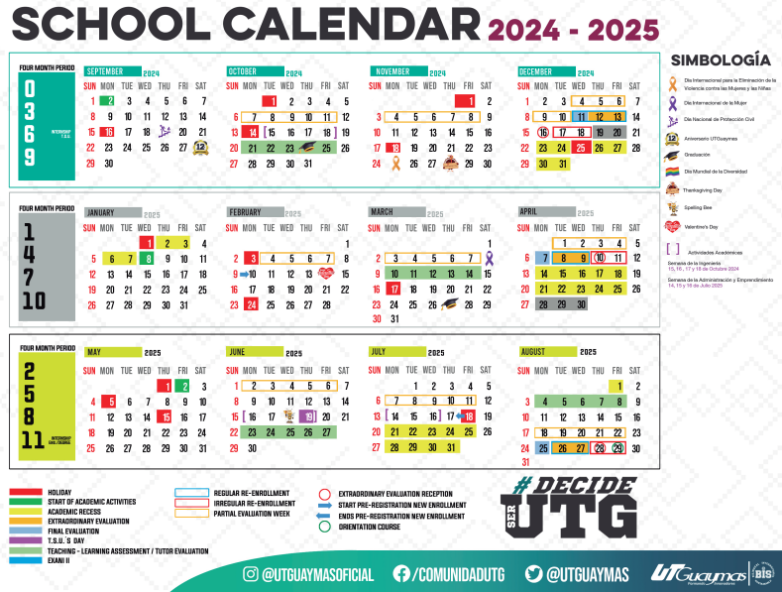

Slide 4
CAMPAÑA PERMANENTE DE SUSTENTABILIDAD
Recolección de tapitas
Reciclaje de papel
Limpieza de espacios públicos

Slide 5
Se abordaron temas clave relacionados con el cumplimiento ético, la transparencia y las buenas prácticas institucionales, reafirmando el compromiso de la comunidad universitaria con la integridad académica y administrativa.
COMITÉ DE INTEGRIDAD 1ER TRIMESTRE 2024

Slide 6
DÉCIMA SÉPTIMA REUNIÓN COCODI
En la sesión correspondiente al Primer Trimestre, se revisaron temas clave relacionados con los avances en cuatro rubros:
1.Control Interno,
2. Cuenta Pública y Administración,
4. Fiscalización y Auditoría; y
5. transparencia e Integridad.

Slide 7
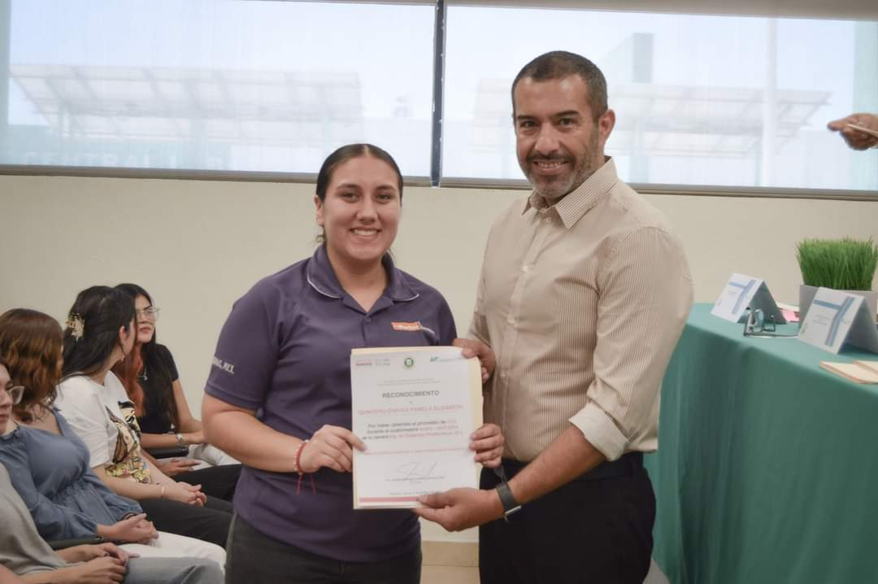
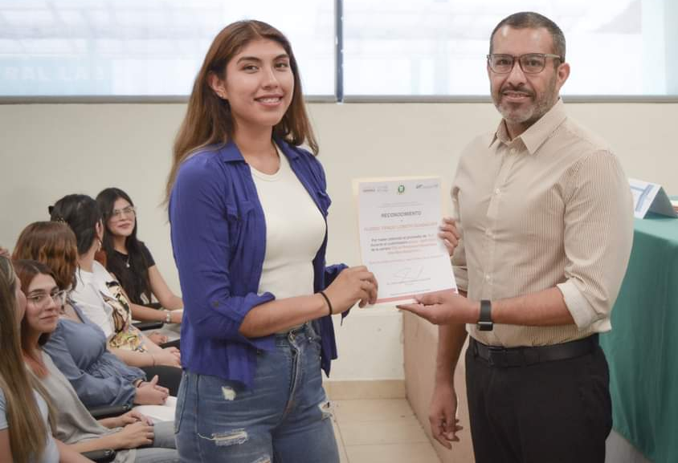
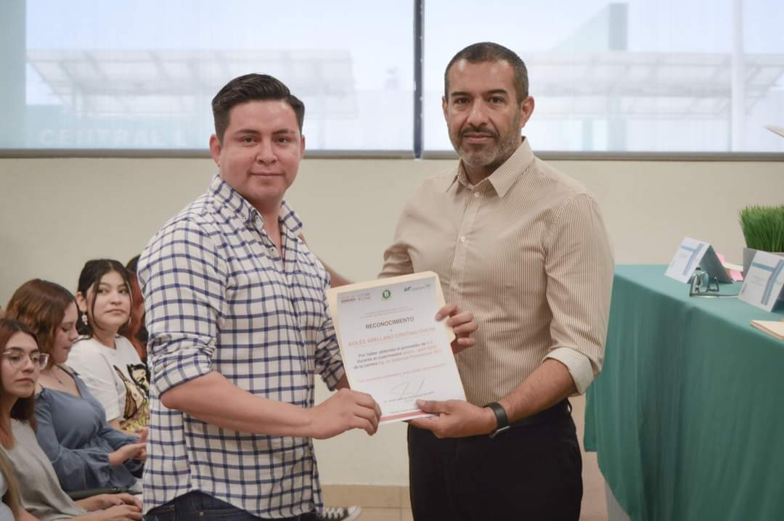
ENTREGA DE RECONOCIMIENTOS A LOS
MEJORES PROMEDIOS Y EXCELENCIA
CUATRIMESTRE ENERO-ABRIL 2024
Se realizó el reconocimiento 25
a jóvenes de las cuatro carreras educativas a nivel TSU e Ingeniería.
En honor a su constancia, dedicación y esfuerzo académico.

Slide 8
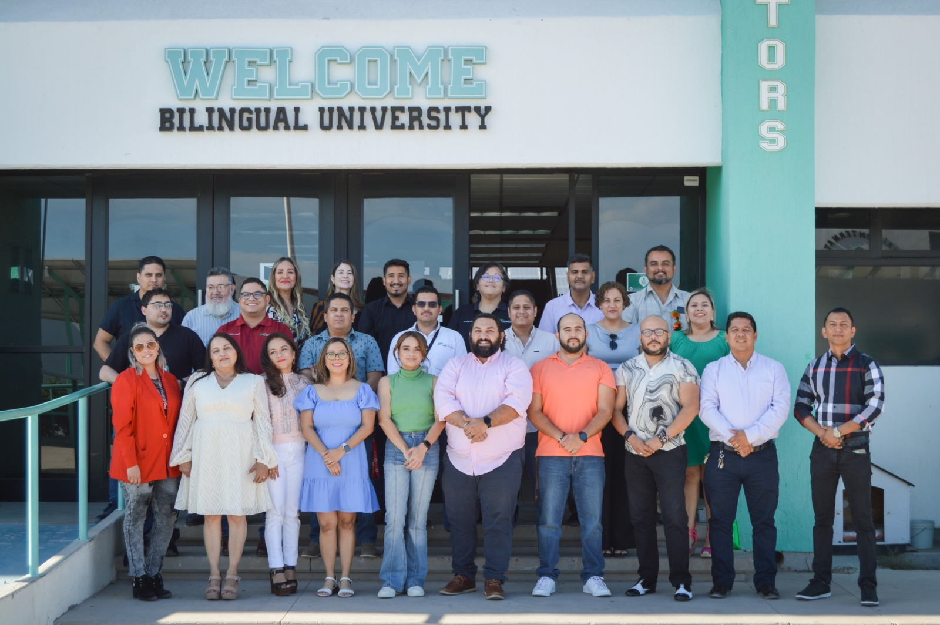
ENTREGA DE RECONOCIMIENTOS A
PROFESORES MEJOR EVALUADOS 2023-2024
PERSONAL CON AÑOS DE ANTIGUEDAD
Se reconoció a la Mtra. Arcelia Soto, Profesora de Tiempo Completo y al Ing. José Daniel Velásquez, Profesor de Asignatura como los mejores evaluados durante el ciclo 23-24. Además se entregó reconocimiento de 5 y 10 años de servicio a personal administrativo.

Slide 9
XIX SESIÓN DEL CONSEJO DE VINCULACIÓN Y PERTINENCIA
XIX Sesión del Consejo de Vinculación y Pertinencia, se informó la colocación del 100% de estudiantes en empresas de la región para su proceso de Estadías.

Slide 10
COMITÉ DE VALORES
Con el objetivo de reportar las actividades realizadas durante el periodo enero - abril 2024, se realizó el “Comité de Valores Cívicos y Éticos”.
Se establecieron estrategias para tomar acciones sobre casos de violencia, además de fomentar y reforzar actividades, talleres y conferencias para nuestros alumnos y así garantizar una educación integral.

Slide 11
SESIÓN DE COMITÉ DE SALUD
Se llevó a cabo la Segunda Reunión del Comité de Salud correspondiente al 2024, donde se revisó el Plan de Trabajo del Comité

Slide 12
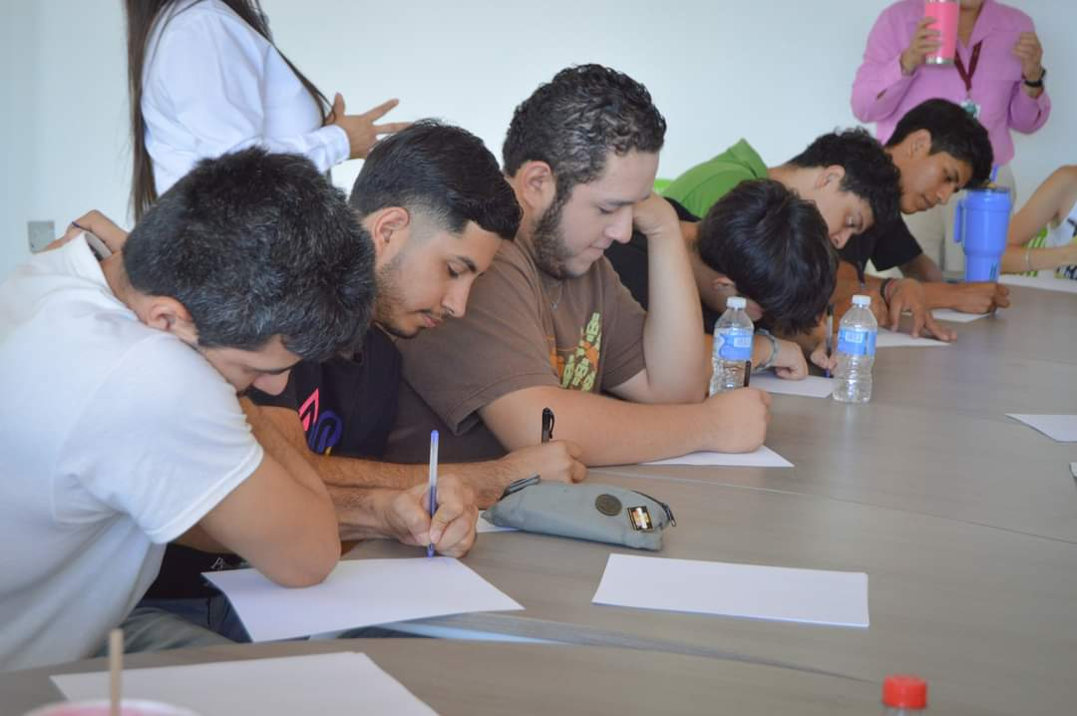
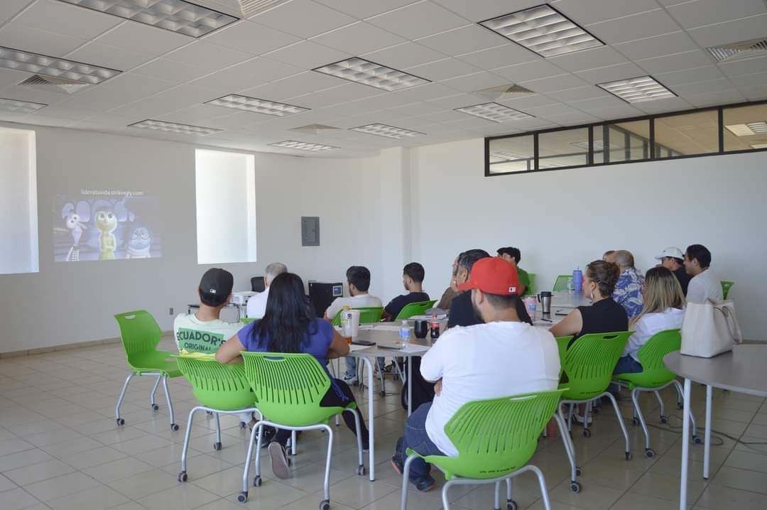
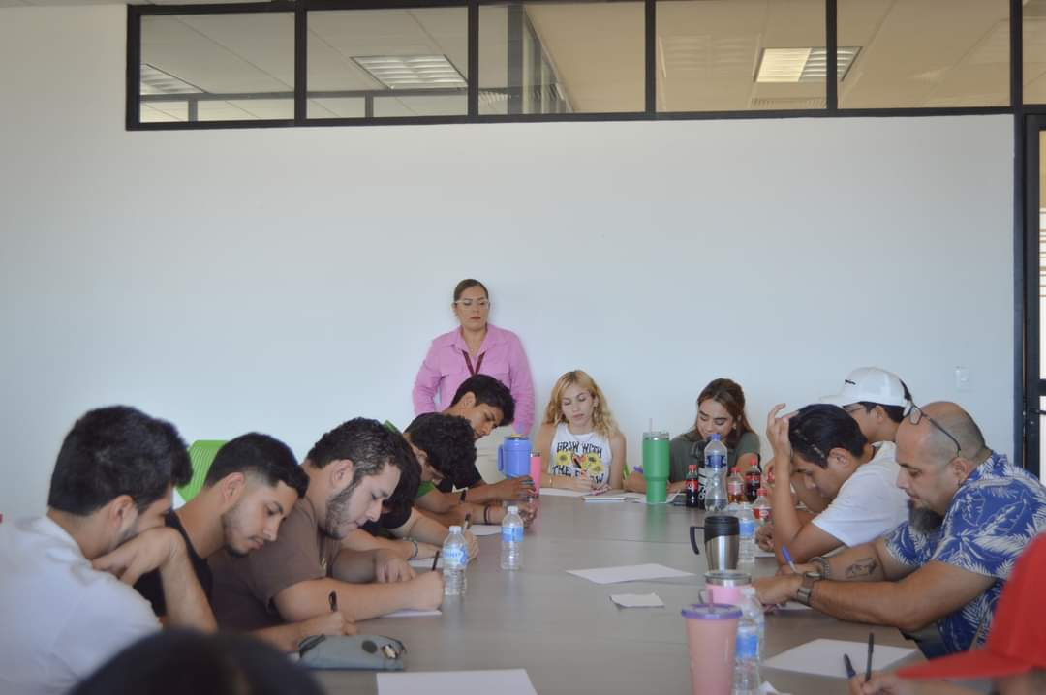
SALUD MENTAL PARA ESTUDIANTES Y DOCENTES
La Rectoría organizó el Taller "Manejo de emociones: Estrategias para universitarios" impartido por la Psic. Minerva Ponce y Psic. Karell Zarate del Centro Comunitario de salud mental y adicciones. Esta actividad forma parte del programa de atención integral para la comunidad universitaria.

Slide 13
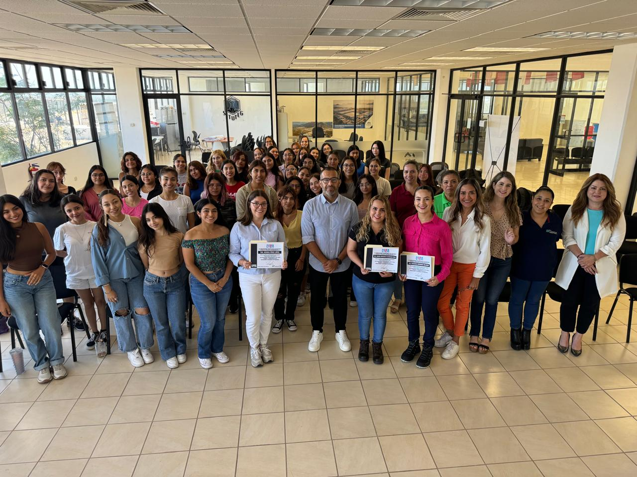
UNIVERSITARIAS STEM 2024
Iniciativa de las DGUTyP y replicado simultáneamente en las Universidades Tecnológicas, el evento “UNIVERSITARIAS STEM”, busca inspirar y motivar a las mujeres estudiantes a continuar con su formación profesional y desarrollar su interés por las áreas STEM. Science, Technology, Engineering and Mathematics (ciencia, tecnología, ingeniería y matemáticas).
Invitas especiales, Ingenieras y Licenciadas egresadas de UTGuaymas, que ocupan cargos importantes en la industria, como ejemplo y modelo a seguir para nuestras estudiantes.

Slide 14
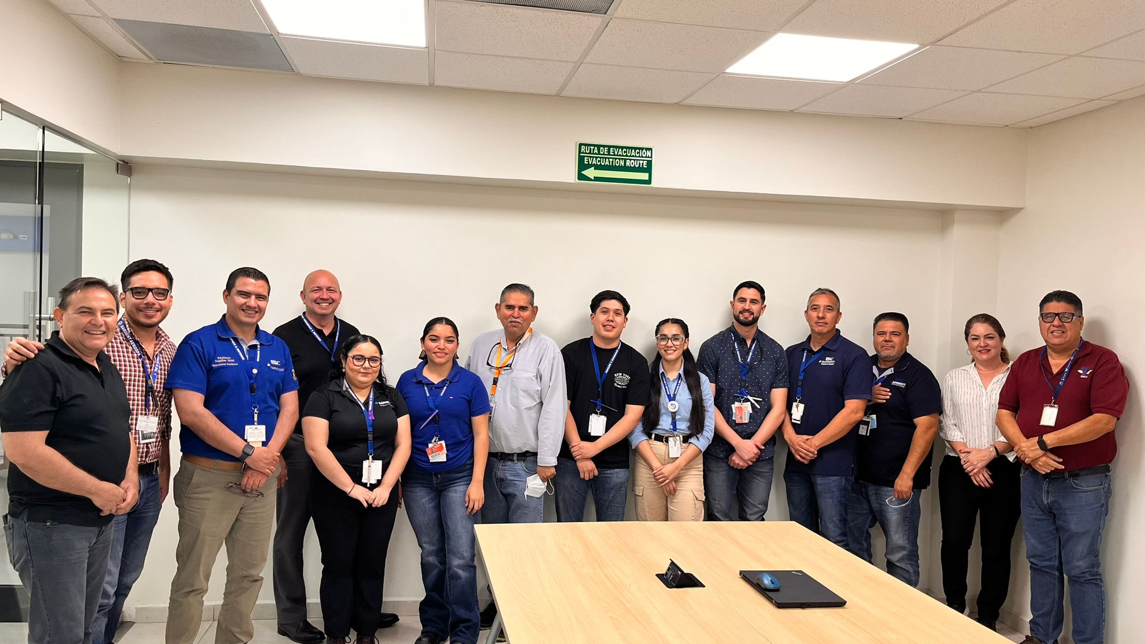
MODELO DUAL EMPRESARIAL
Con una exitosa presentación 3 estudiantes concluyeron los proyectos que realizaron en la planta Sargent, dentro del programa del modelo dual empresarial.

Slide 15
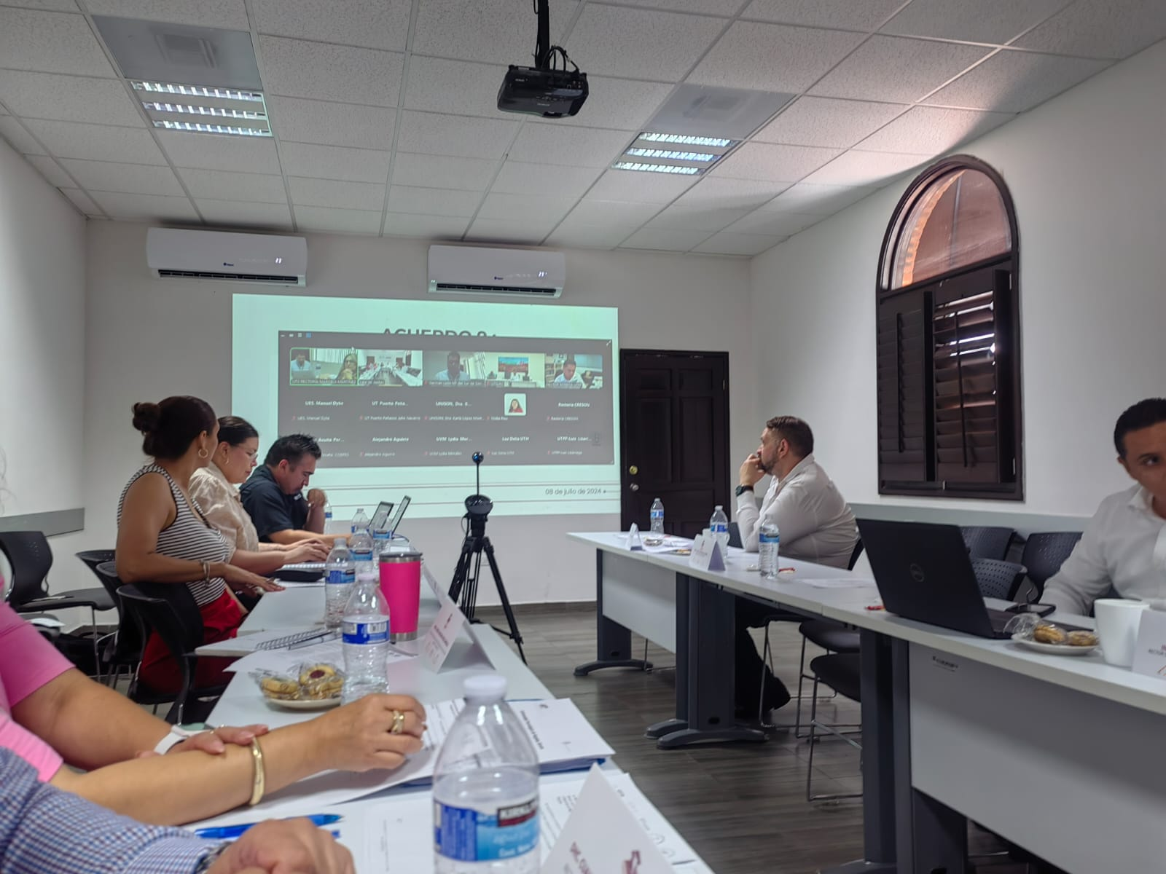
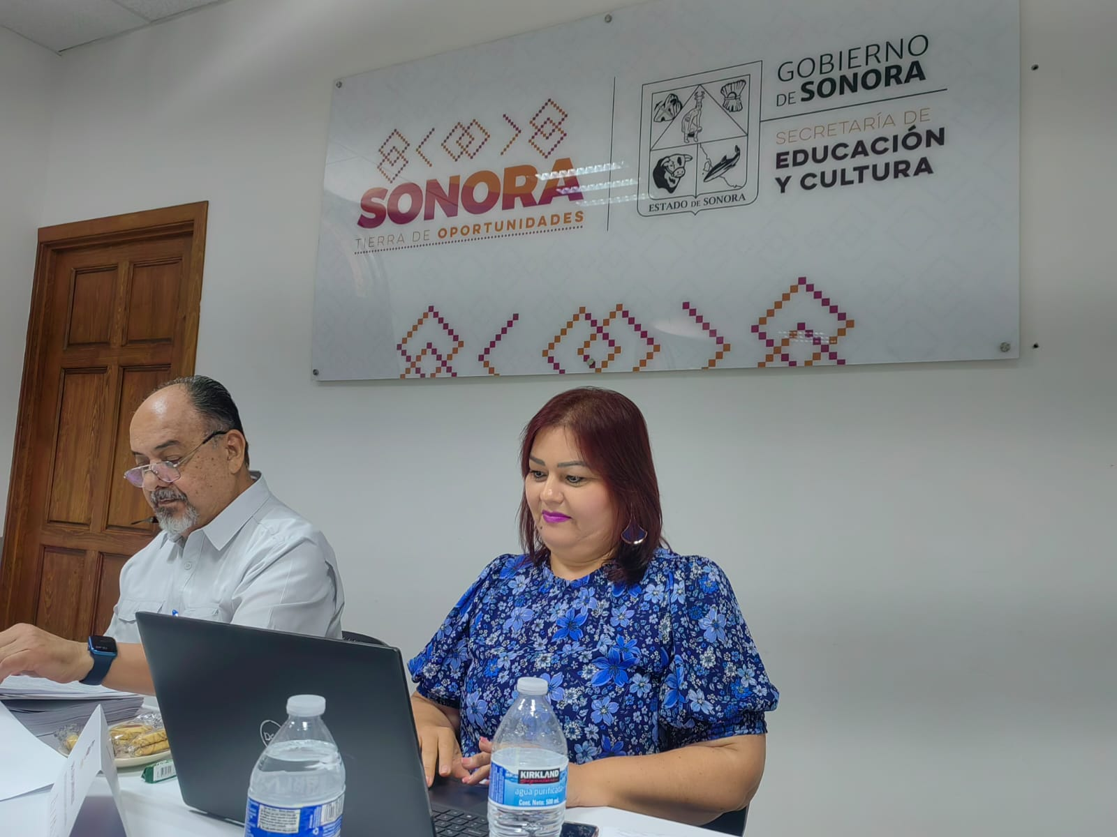
SESIÓN EXTRAORDINARIA DEL SECRETARIADO CONJUNTO DE LA COEPES
Para lograr la actualización del Nuevo Modelo Educativo en el Subsistema Tecnológico, la UTGuaymas participó activamente en la sesión extraordinaria donde se solicitó y se aprobó la autorización para actualizar los programas educativos ante la DGUTyP.

Slide 16
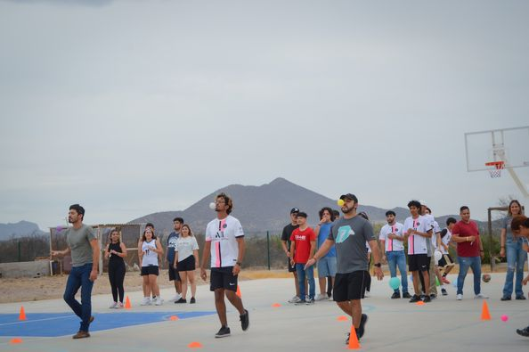
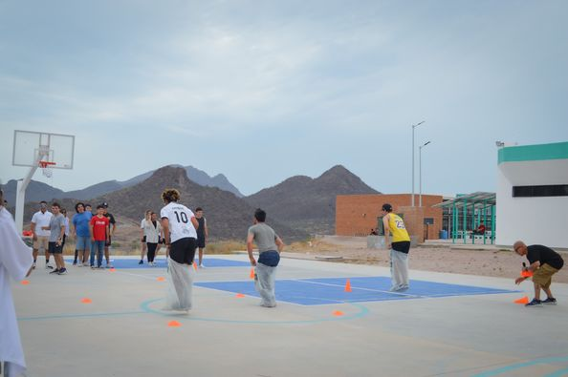
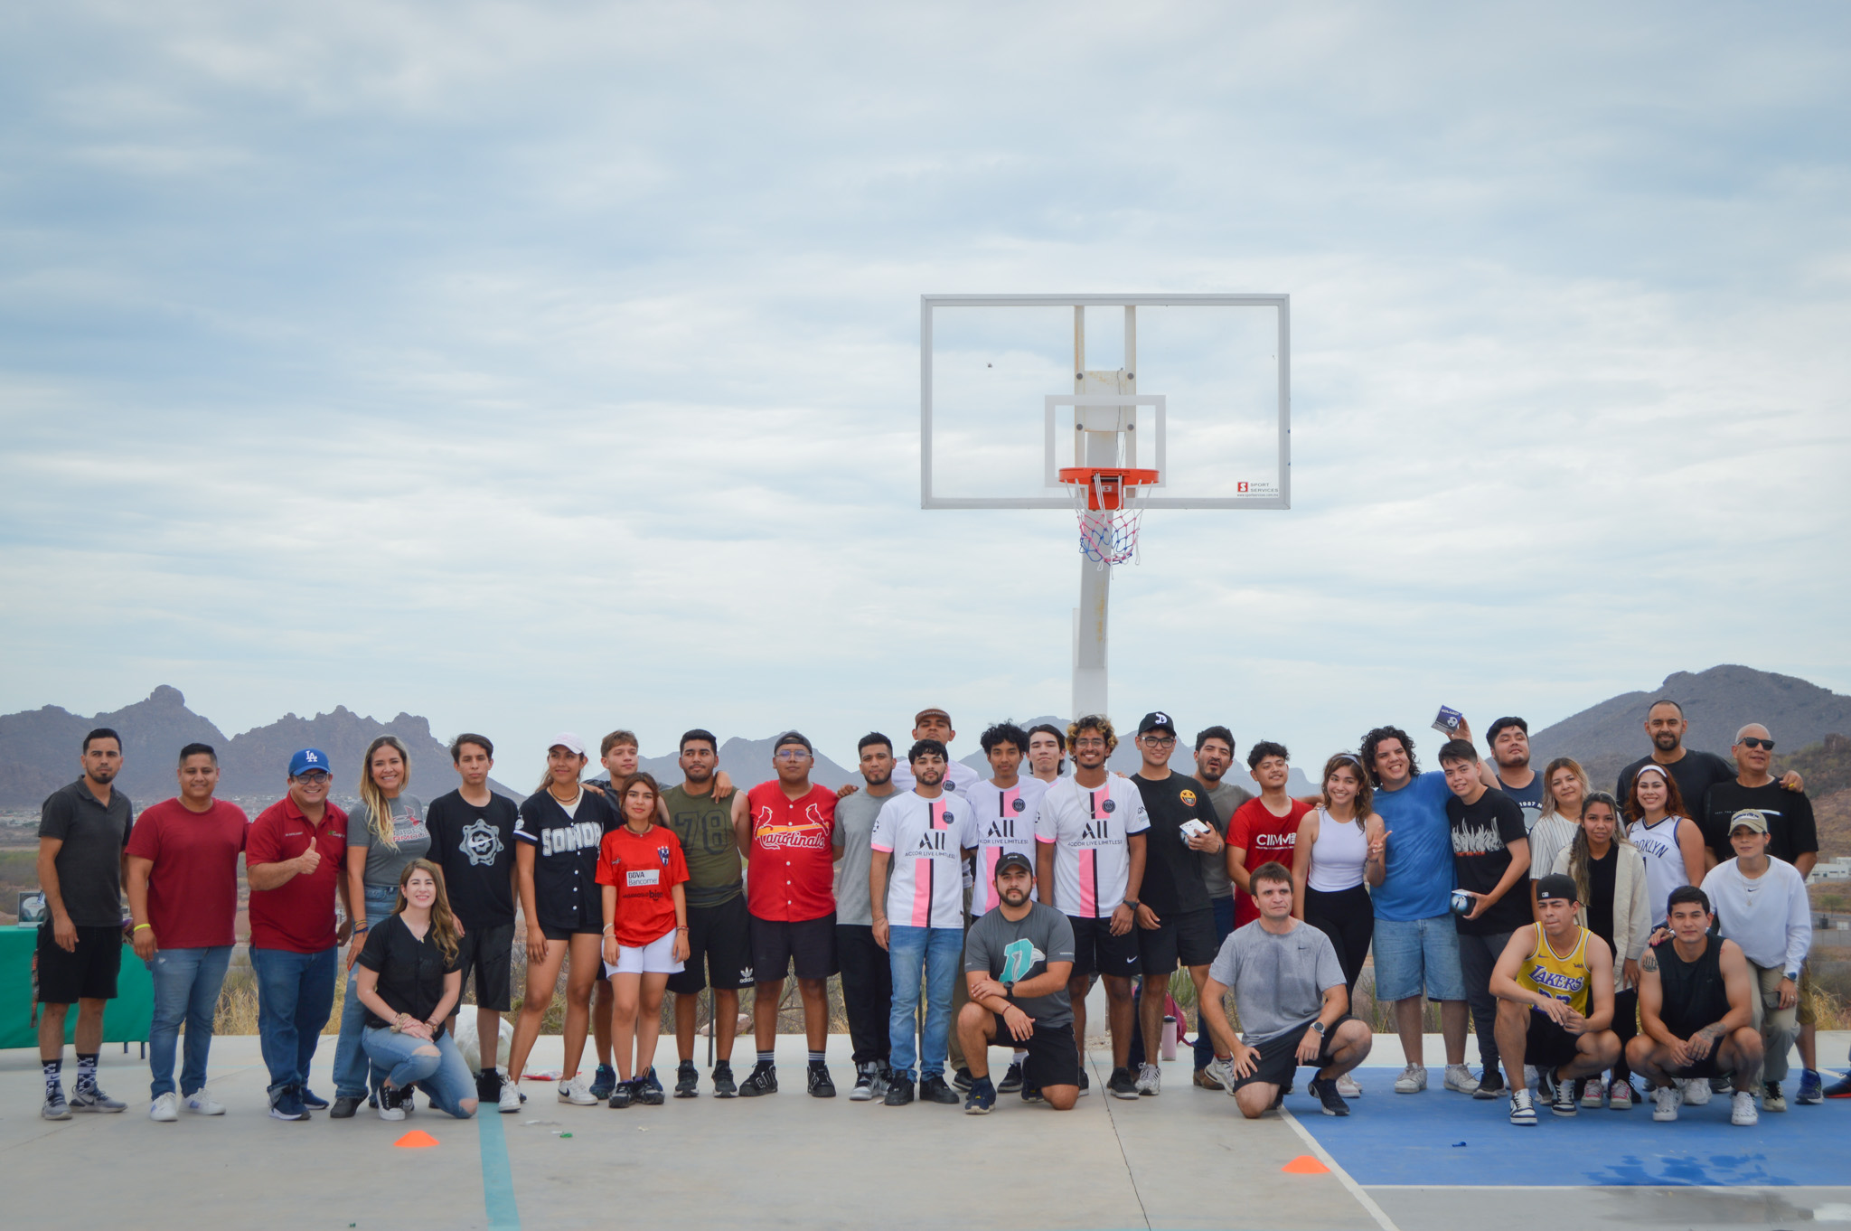
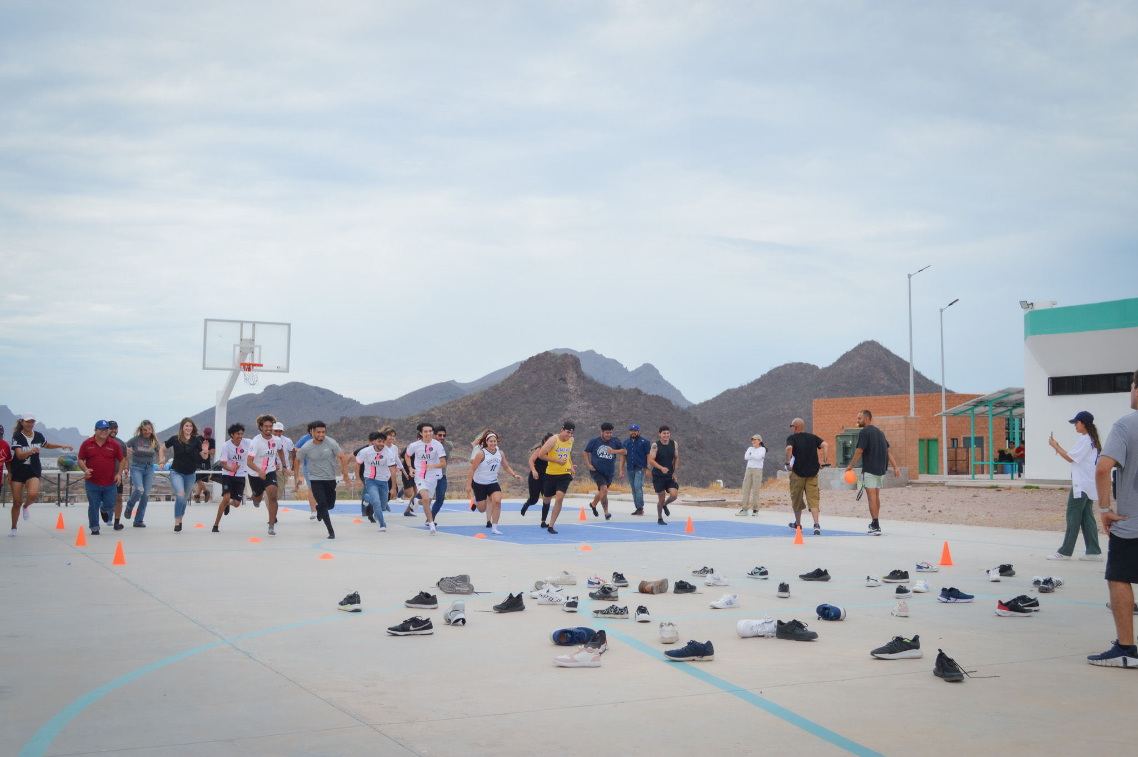
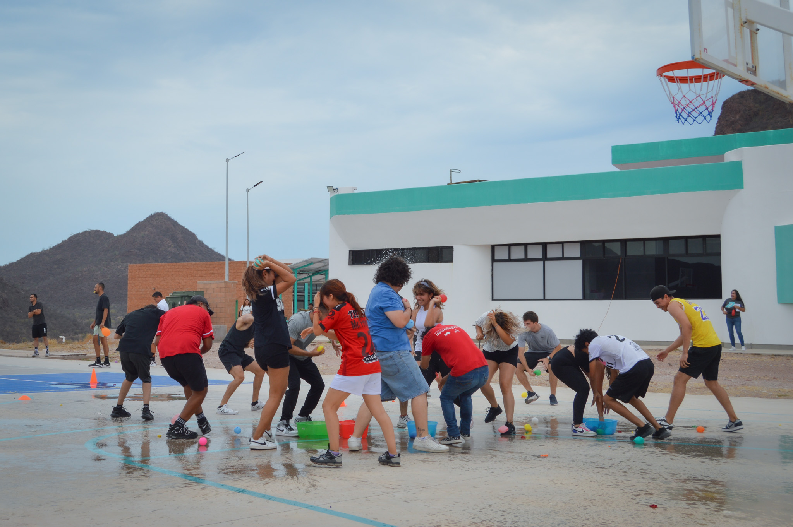
CELEBRACIÓN DÍA DEL TSU
Día del Técnico Superior Universitario, se llevó a cabo una semana de actividades deportivas y culturales donde hubo participación de estudiantes, docentes y personal administrativo de la Universidad.

Slide 17
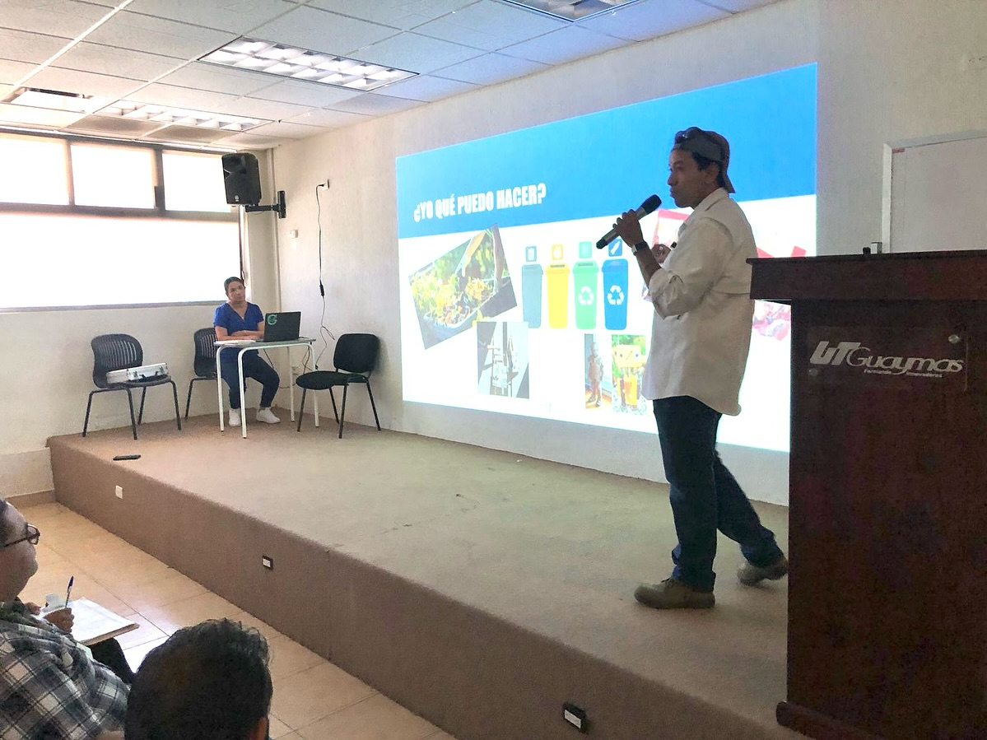
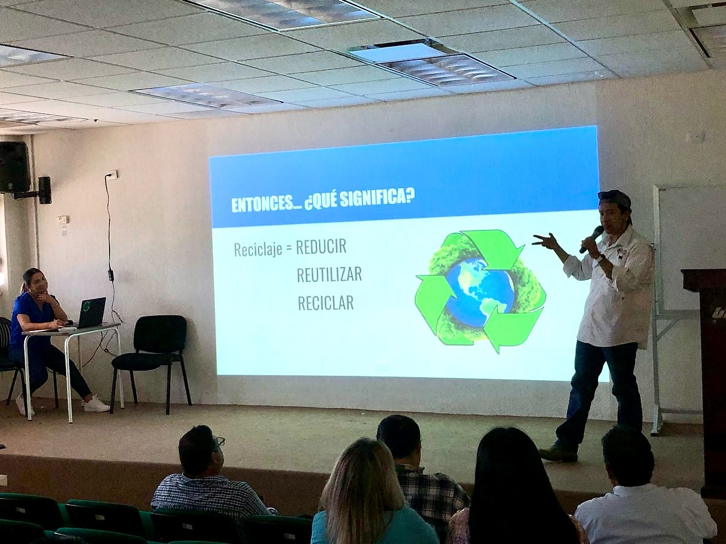
CONFERENCIA “SUSTENTABILIDAD Y RECICLADO”
La Universidad Tecnológica de Guaymas realizó con éxito la conferencia “Sustentabilidad y Reciclado”,
a cargo del Biólogo Juan José Mascareño Grijalva.
Con este evento se busca concienciar a la comunidad estudiantil sobre la urgencia de implementar prácticas sustentables para la conservación del medio ambiente.

Slide 18
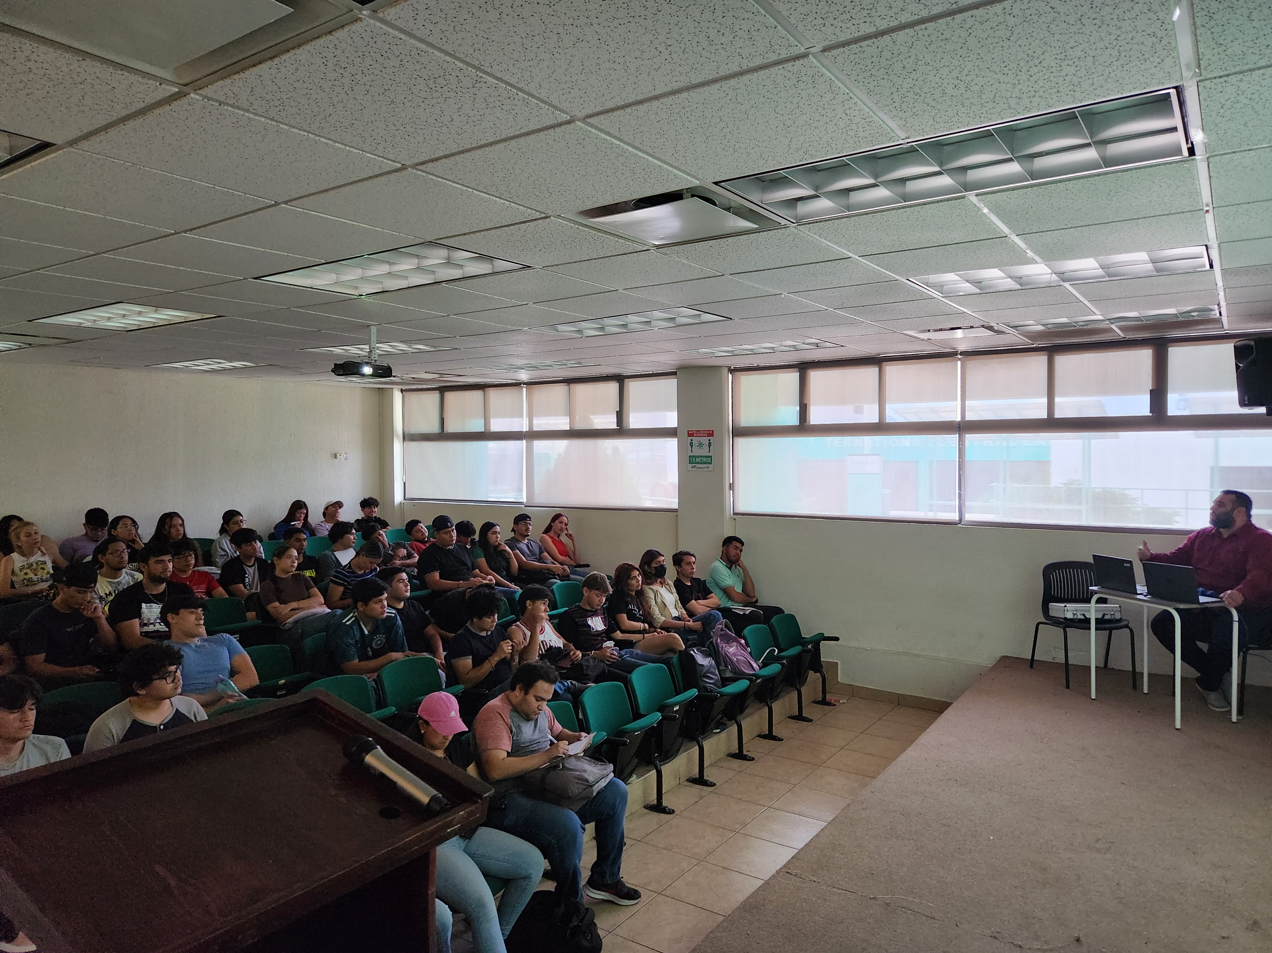
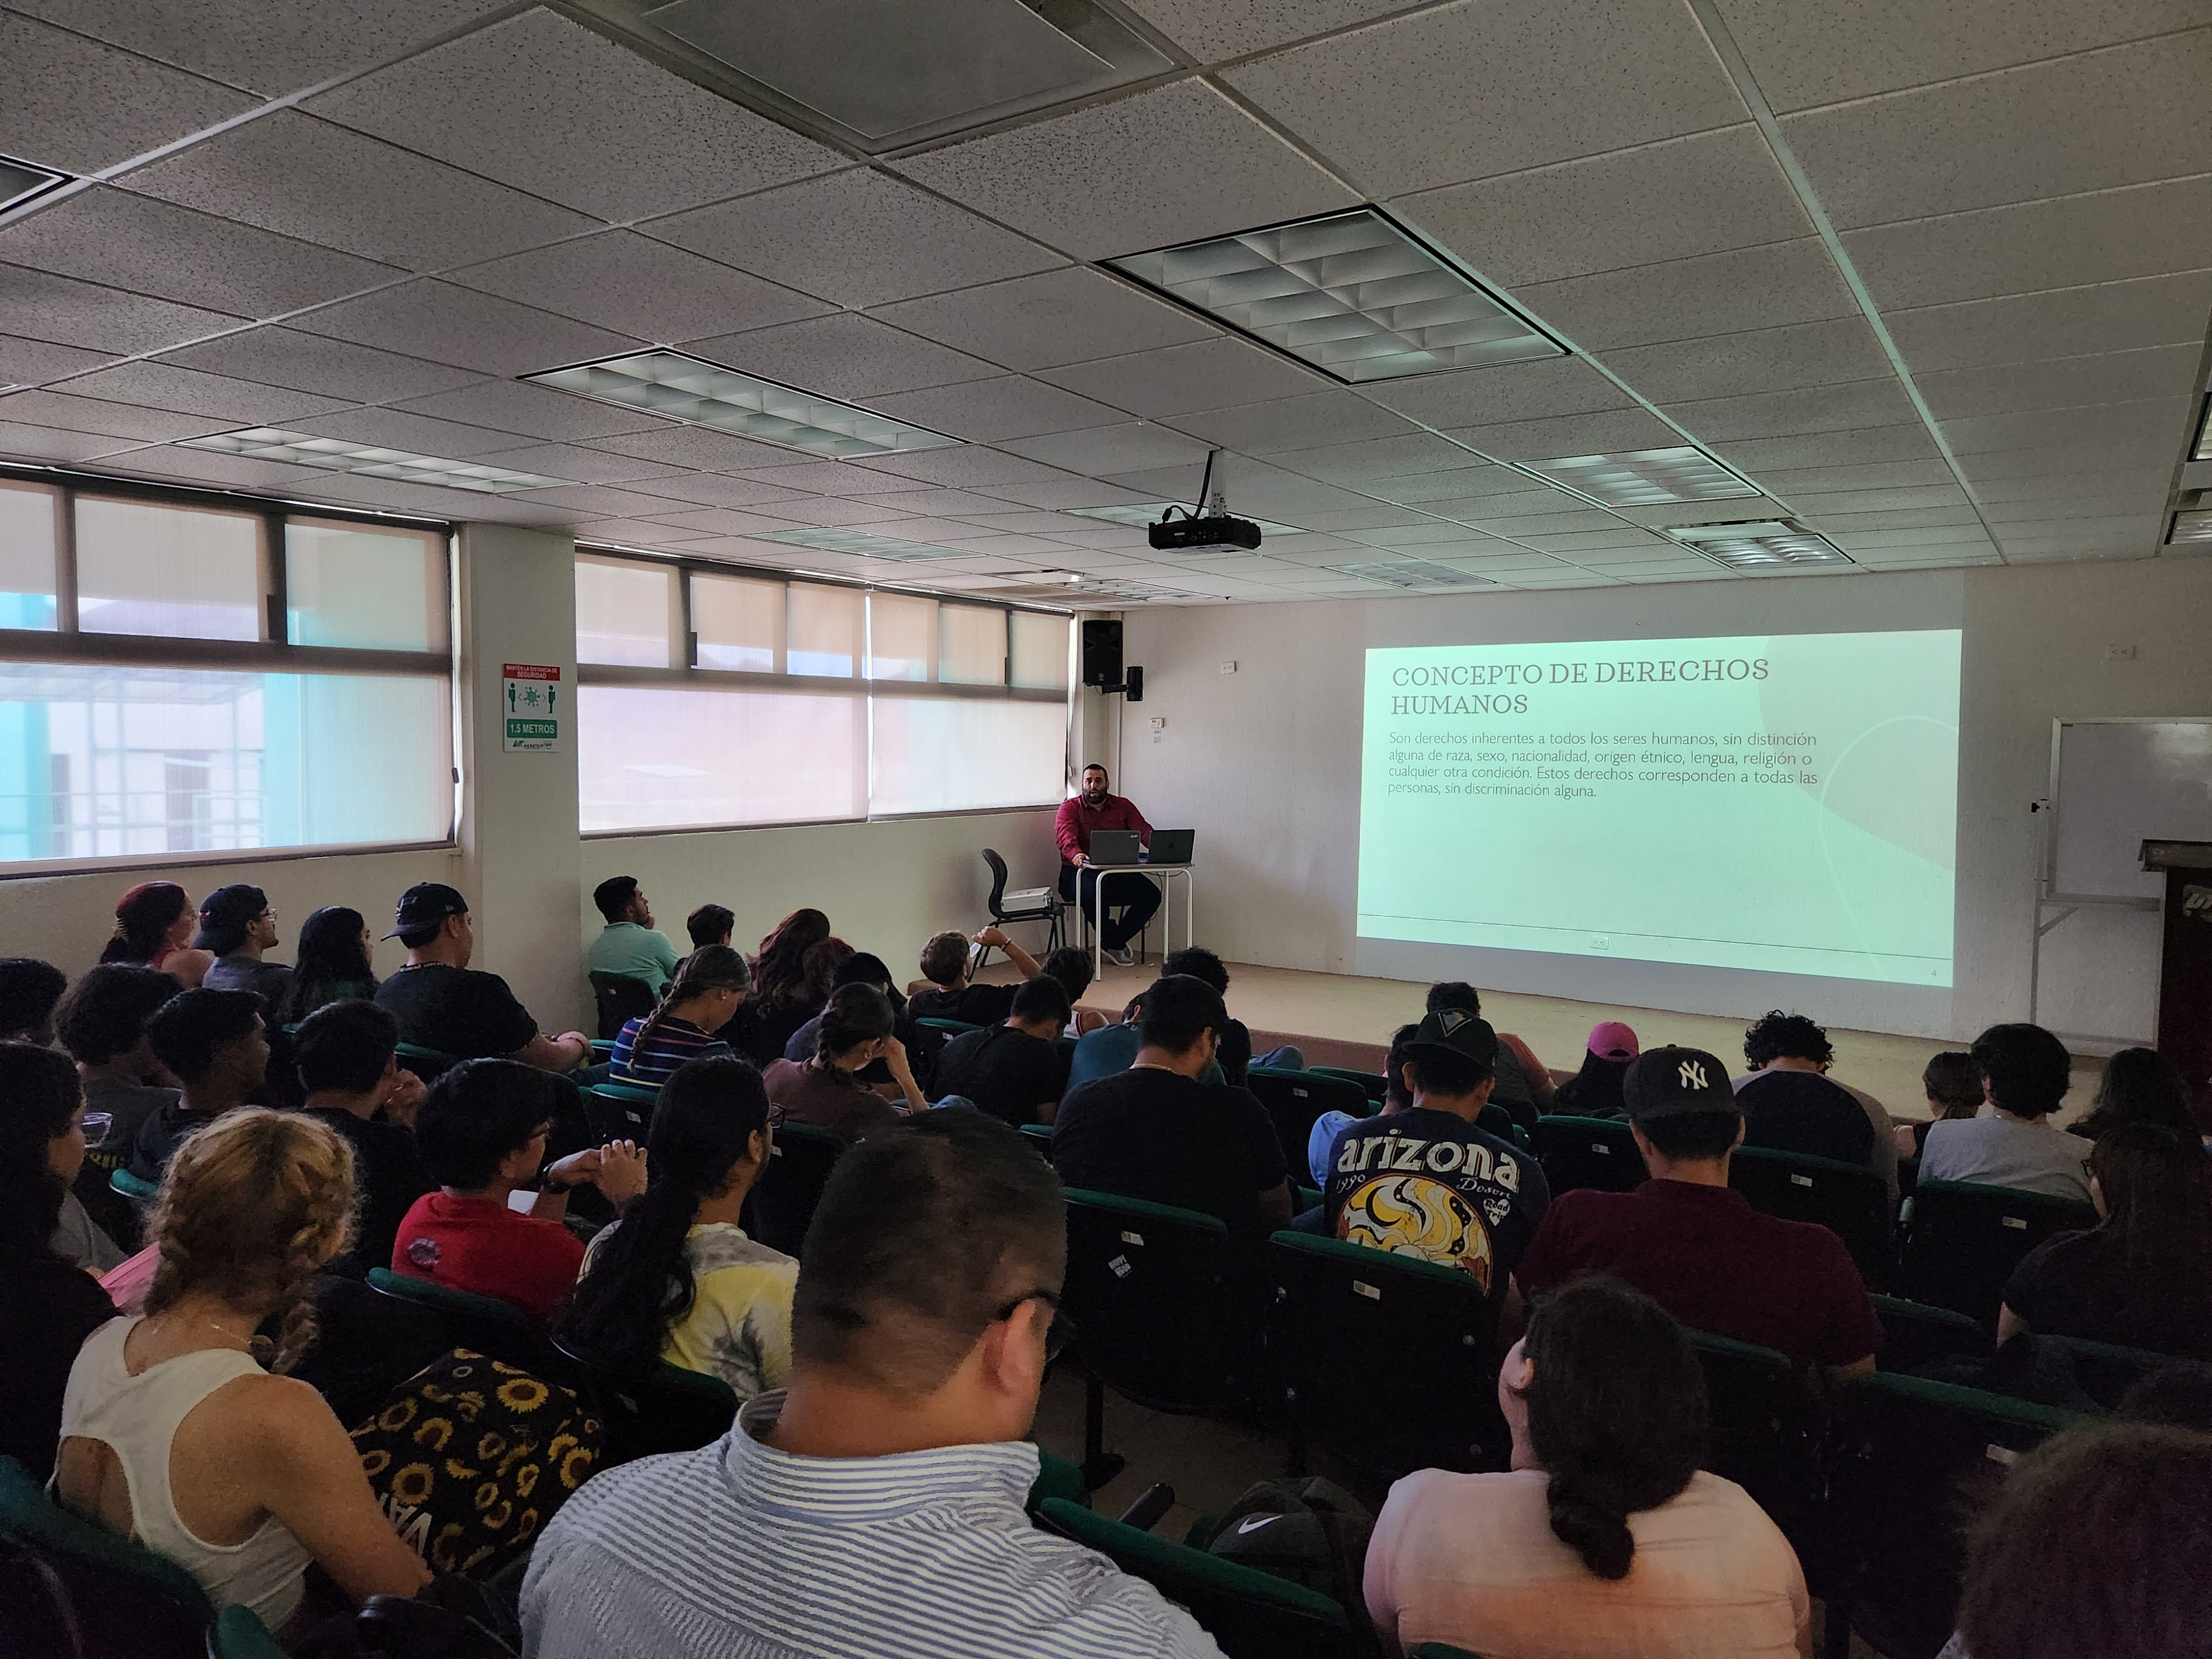
CONFERENCIA “DERECHOS HUMANOS”
Se presentó la conferencia Derechos Humanos, a cargo del Lic. Jesús Iván Mercado López, Juez de la Primera Instancia de lo Familiar del Distrito Judicial de Guaymas.
Proporcionando a los estudiantes herramientas prácticas para enfrentar y denunciar cualquier abuso o negligencia por parte de las autoridades.

Slide 19
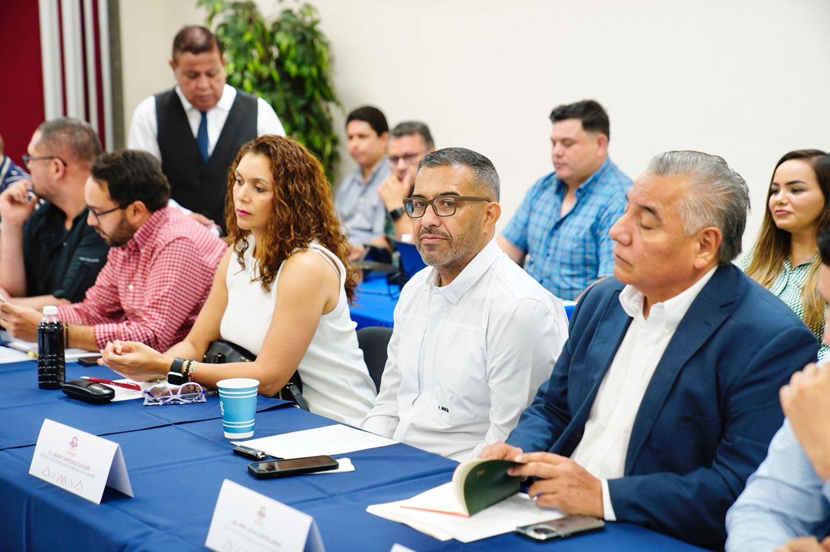
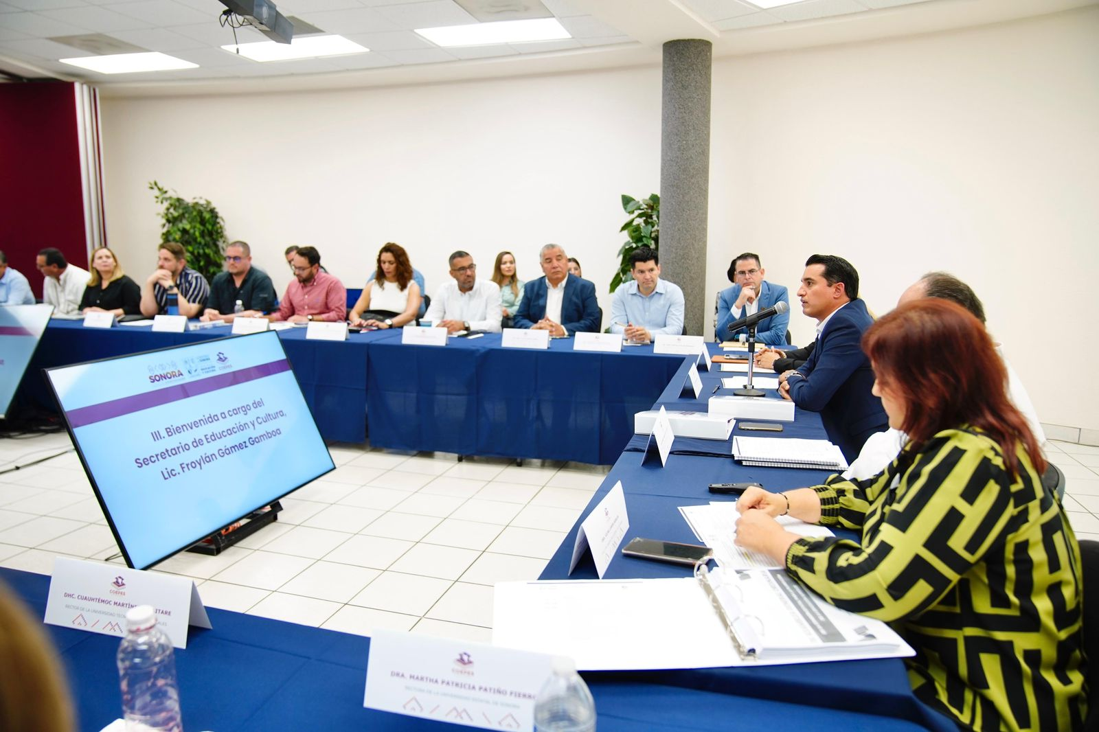
CUARTA ASAMBLEA GENERAL ORDINARIA DE LA
COMISIÓN ESTATAL PARA LA PLANEACIÓN DE LA EDUCACIÓN SUPERIOR (COEPES)
Entre los acuerdos se aprueba por unanimidad la participación de la COEPES Sonora en el convenio de colaboración intersecretarial para impulsar el desarrollo de la industria de
semiconductores en México con la adhesión del Consorcio Estatal de Semiconductores y de las IES que lo conforman.

Slide 20
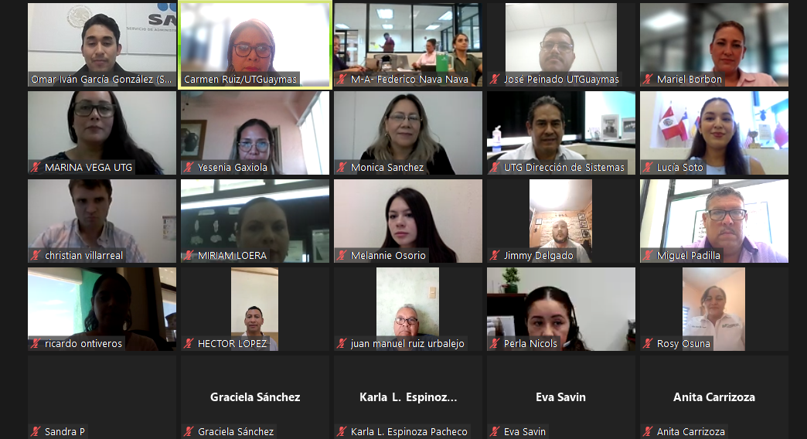
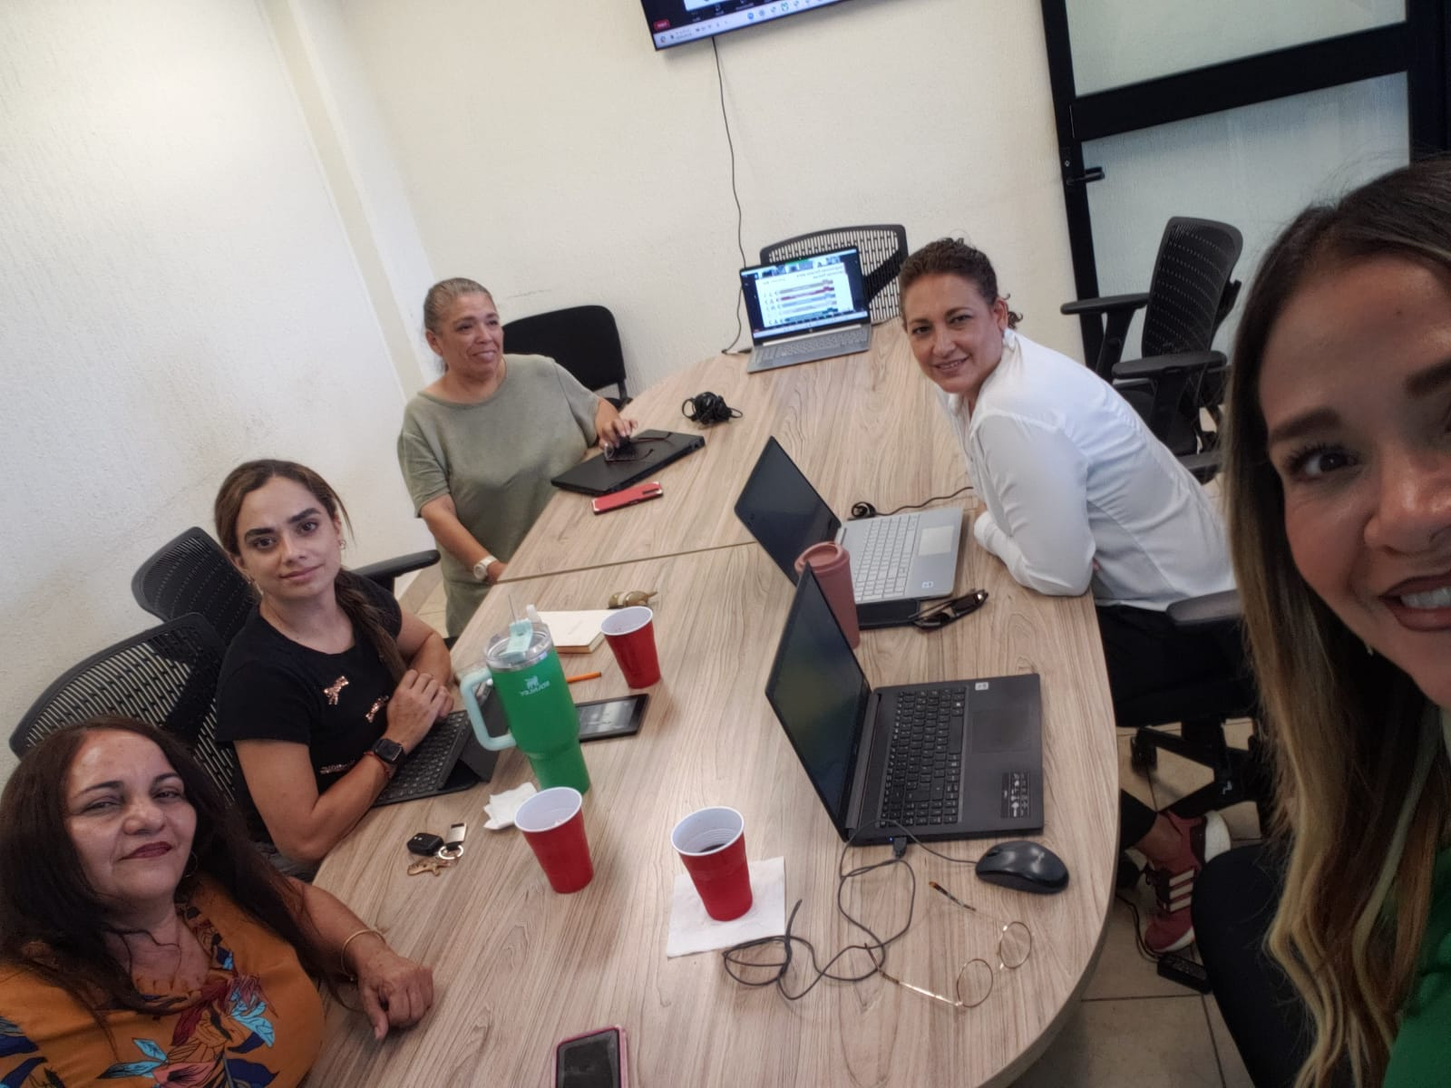
CAPACITACIÓN SOBRE EL SERVICIO DE ADMINISTRACIÓN TRIBUTARIA (SAT)
PARA PERSONAL UTGUAYMAS
La Administración General de Servicios al Contribuyente, del Servicio de Administración Tributaria (SAT), a través de la Administración de Servicios Tributarios al Contribuyente, promueve acciones de Cultura Contributiva entre la comunidad de estudiantes, docentes y administrativos, en coordinación con la Subsecretaría de Educación Superior (SES) y UTGUAYMAS, con la finalidad de construir una ciudadanía informada sobre la importancia de la contribución, a través de la reflexión que tiene nuestro actuar diario en dicha materia.
Asistencia virtual del 100% del personal
Del 19 al 22 de agosto

Slide 21
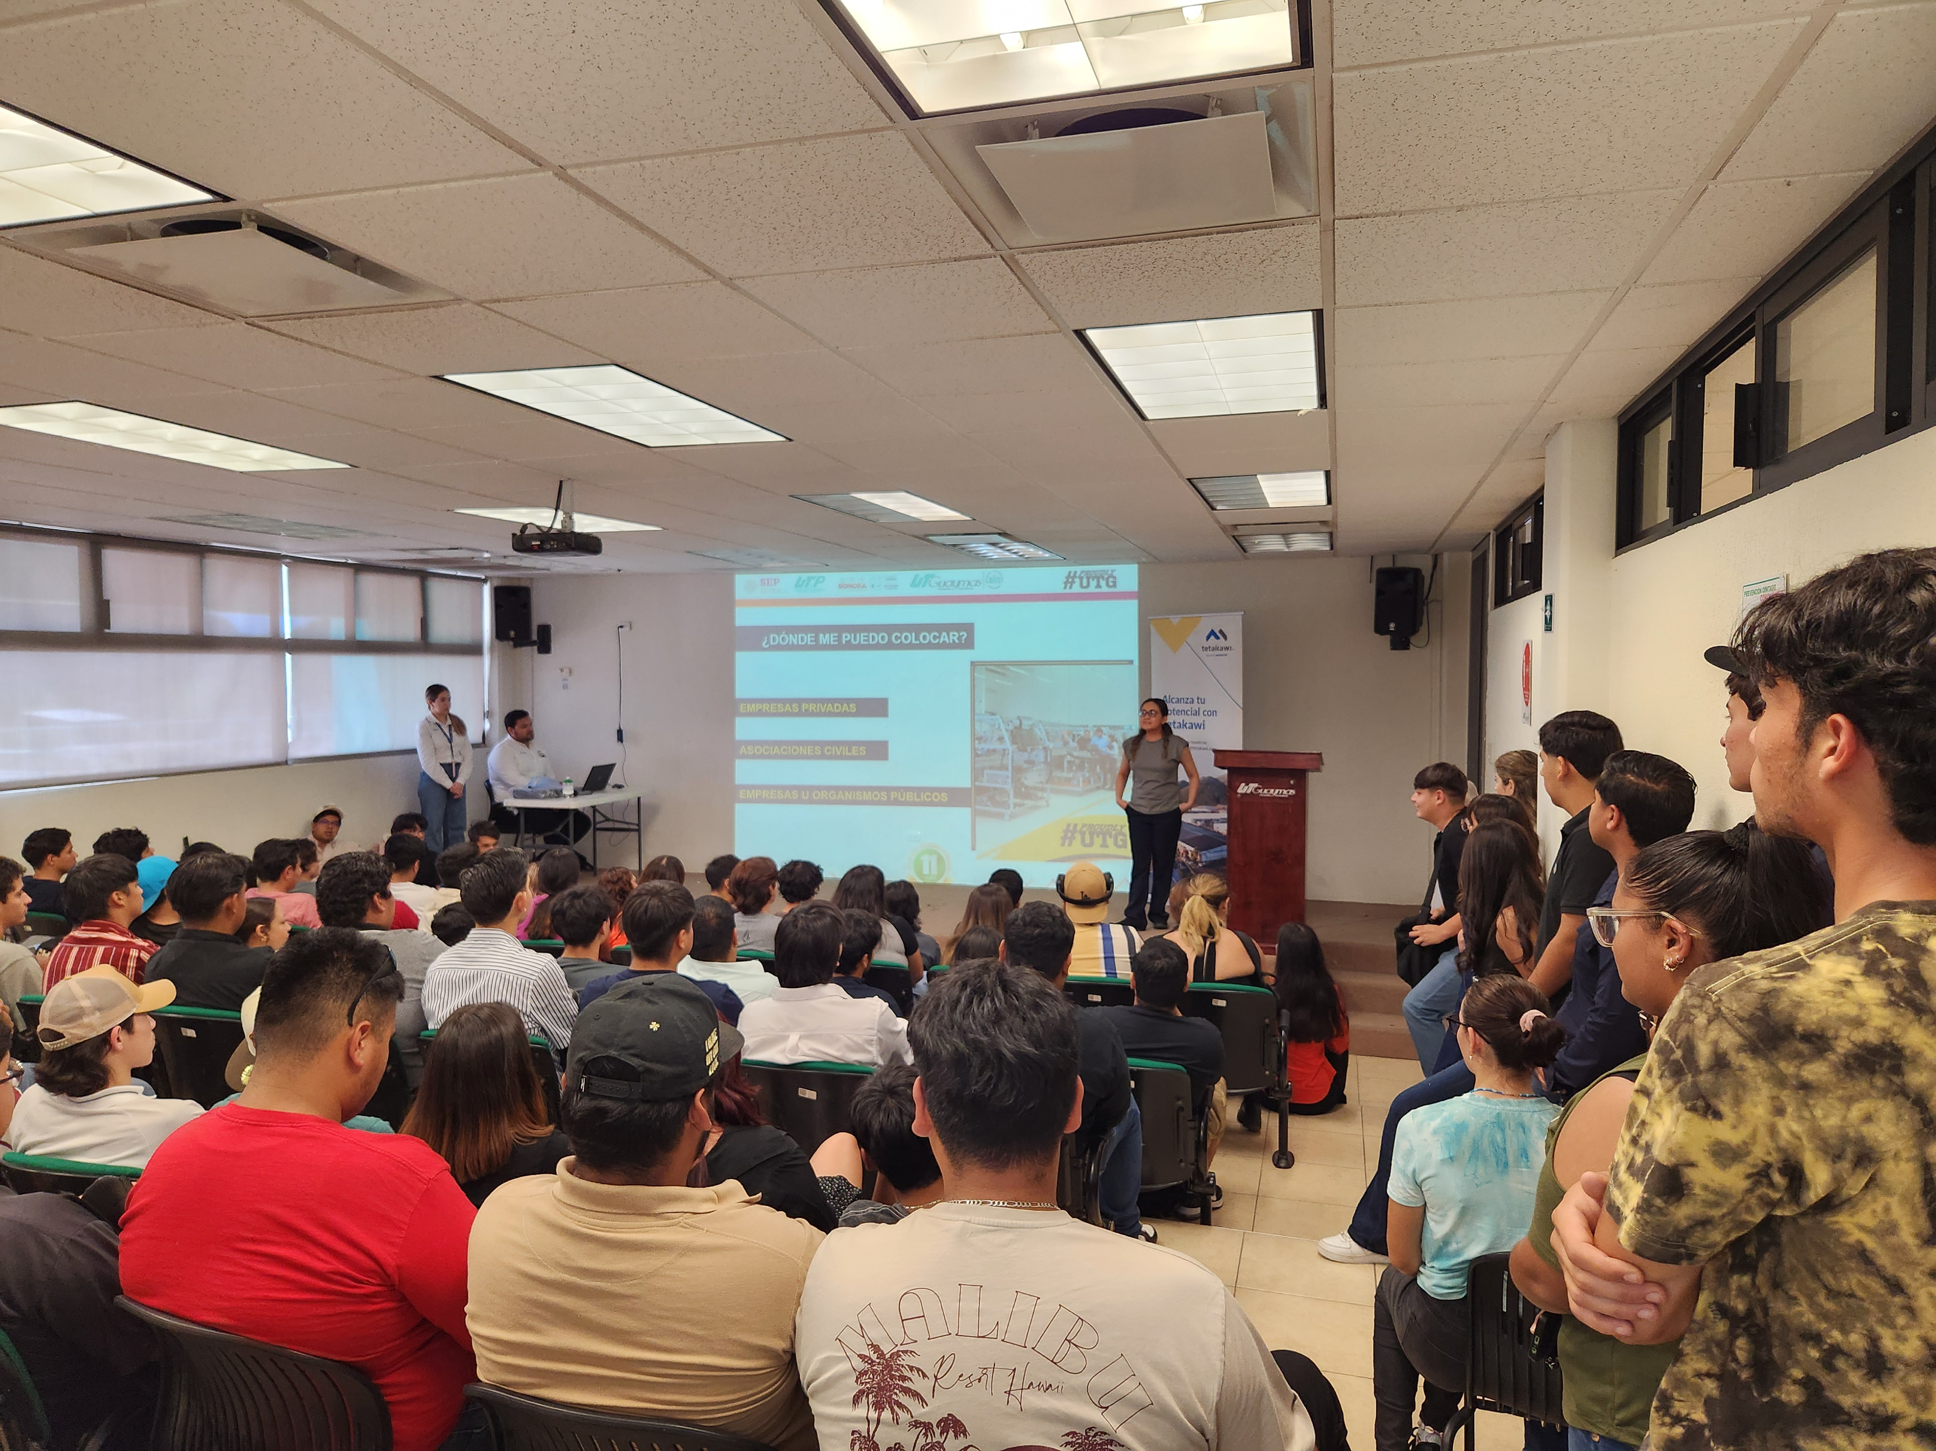
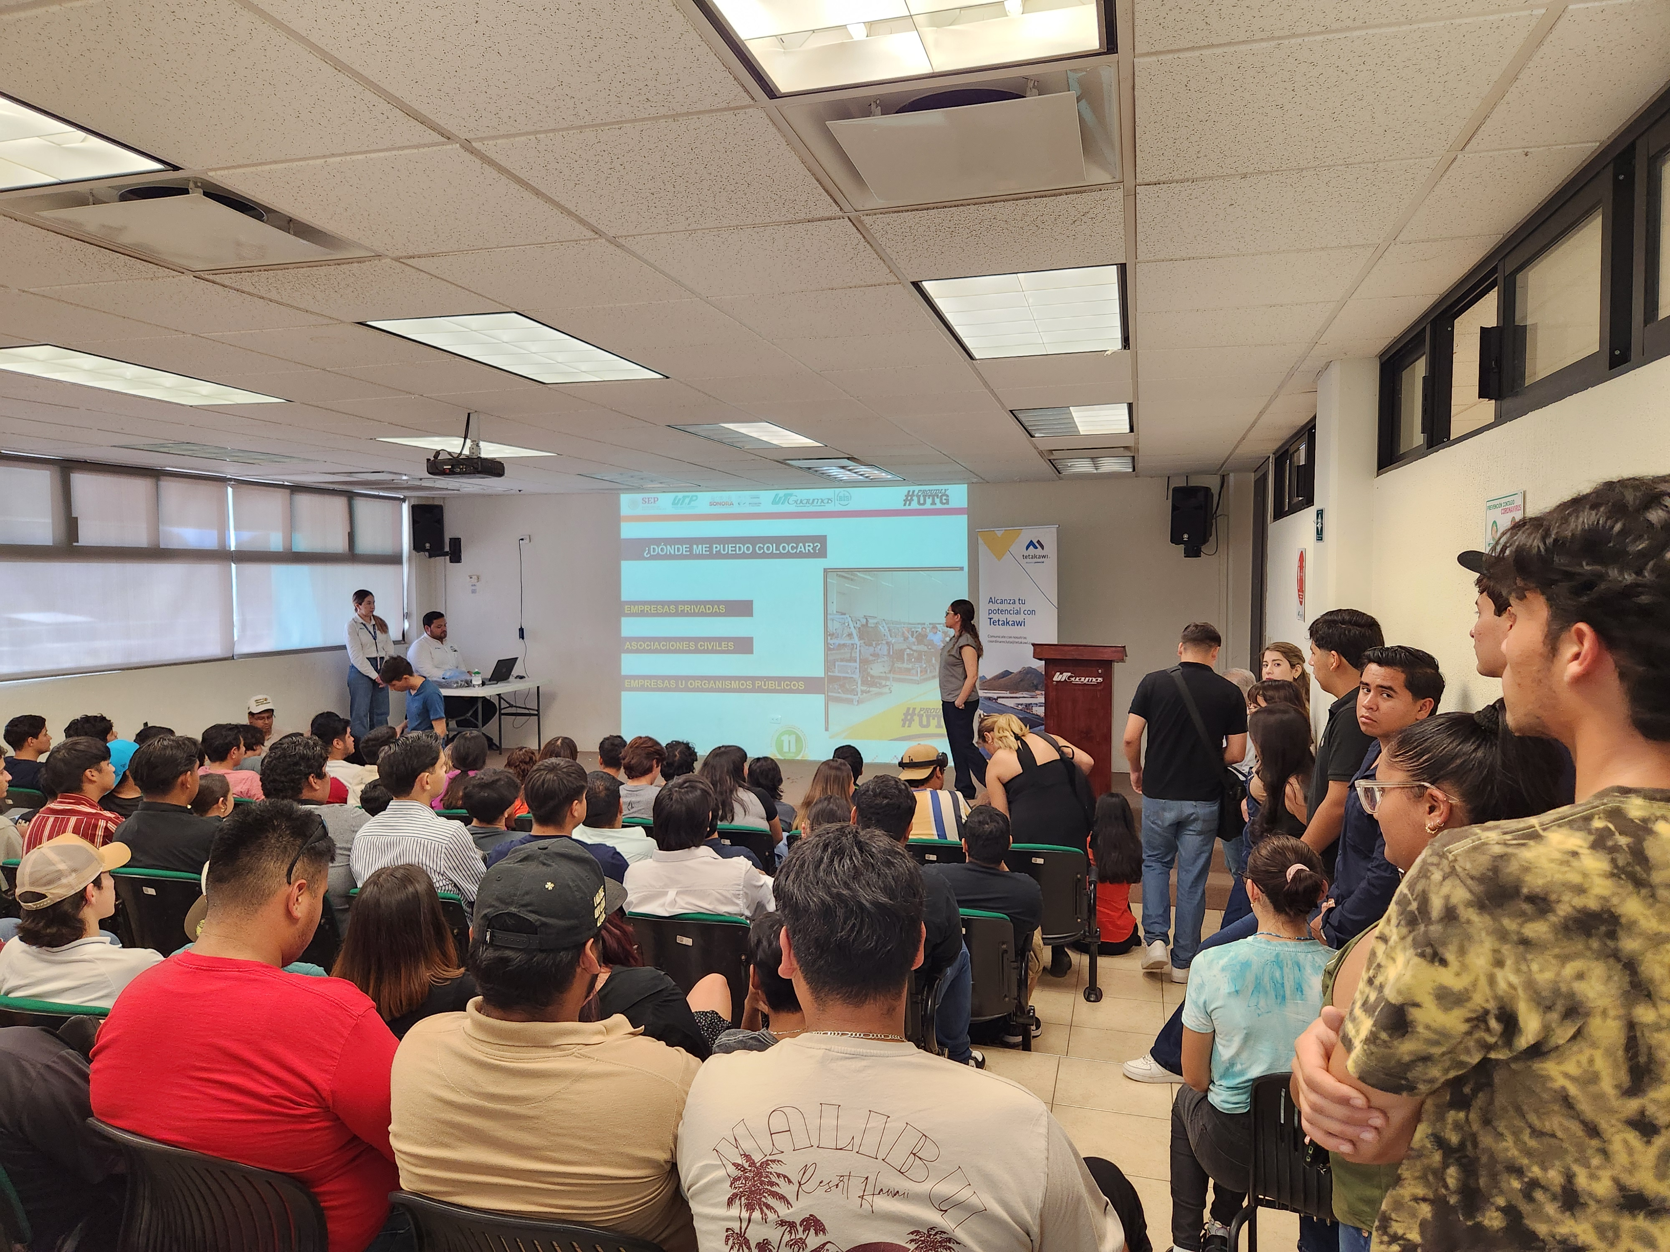
PLÁTICA DE ESTADÍAS
Personal de Recursos Humanos de Tetakawi en coordinación con la Dirección de Vinculación y Dirección Académica de nuestra universidad, brindaron información referente al proceso de colocación de estadías que están por iniciar los más de 115 estudiantes de las cuatro carreras.

Slide 22
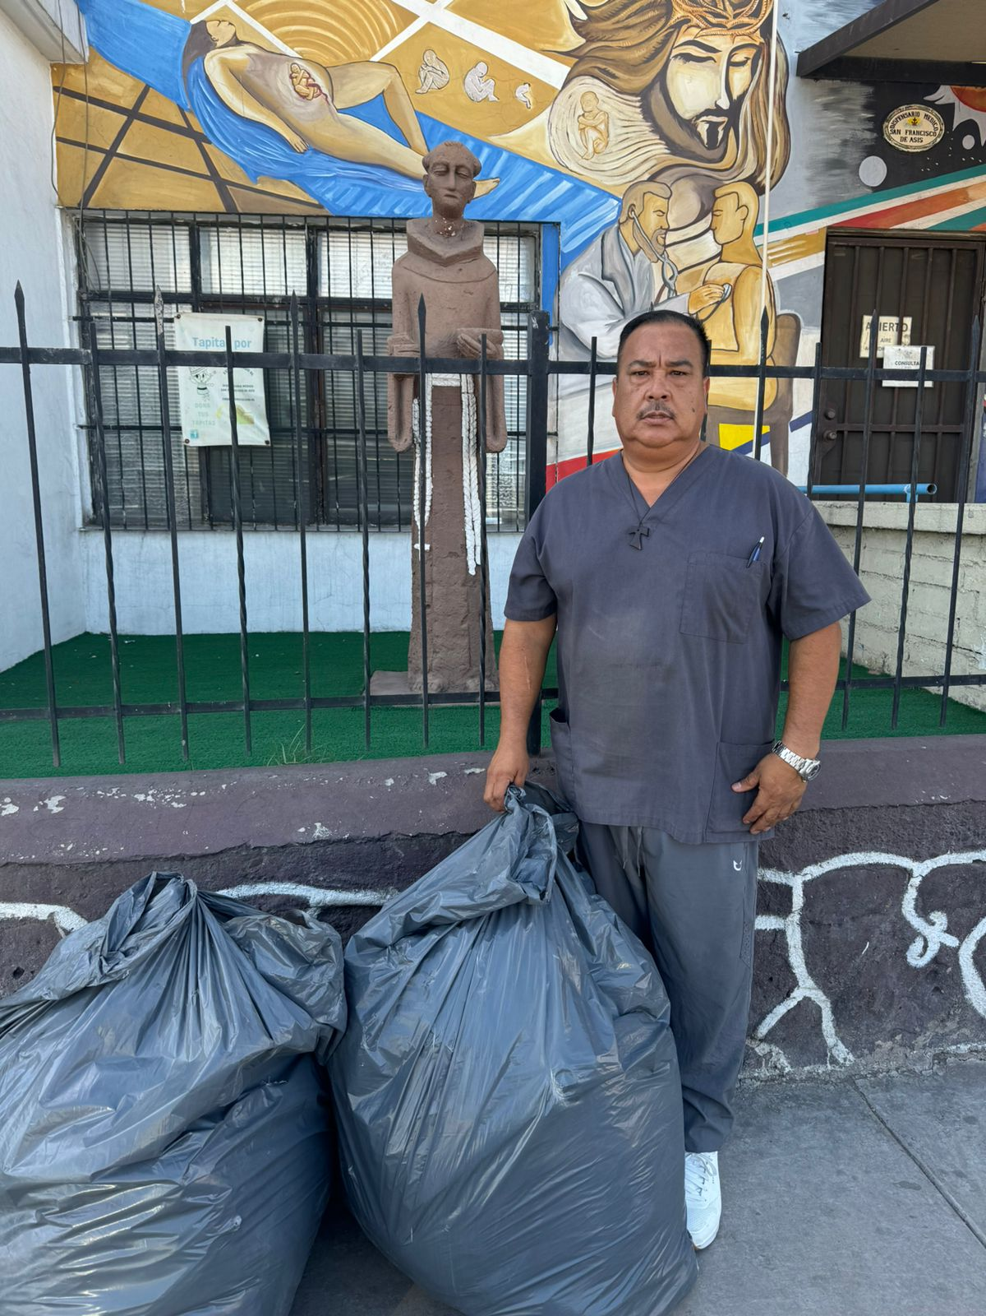
DONACIÓN DE MATERIAL
Entregamos a Casa Franciscana de Guaymas, material de higiene y aseo para el personal y voluntariado, el cual servirá para mejorar la atención y servicio humanitario que se brinda a la comunidad en situaciones de vulnerabilidad y calle.

Slide 23
ATENCIÓN PSICOLÓGICA
Total de casos atendidos en el periodo: 24

Slide 24
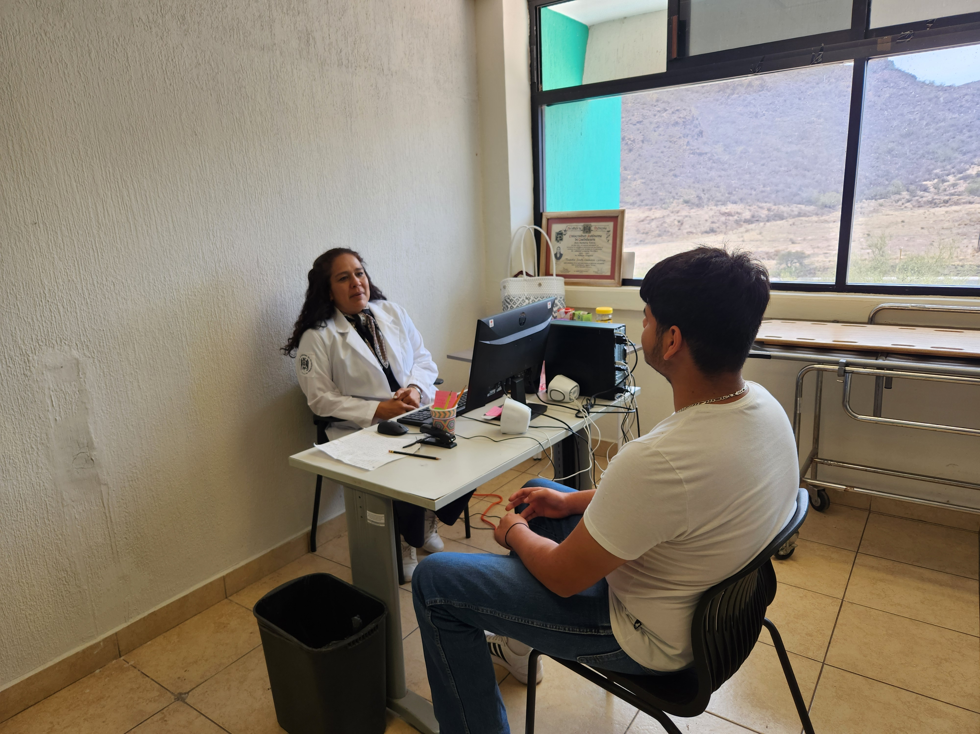
ATENCIÓN MÉDICA
Total consultas médicas: 234

Slide 25
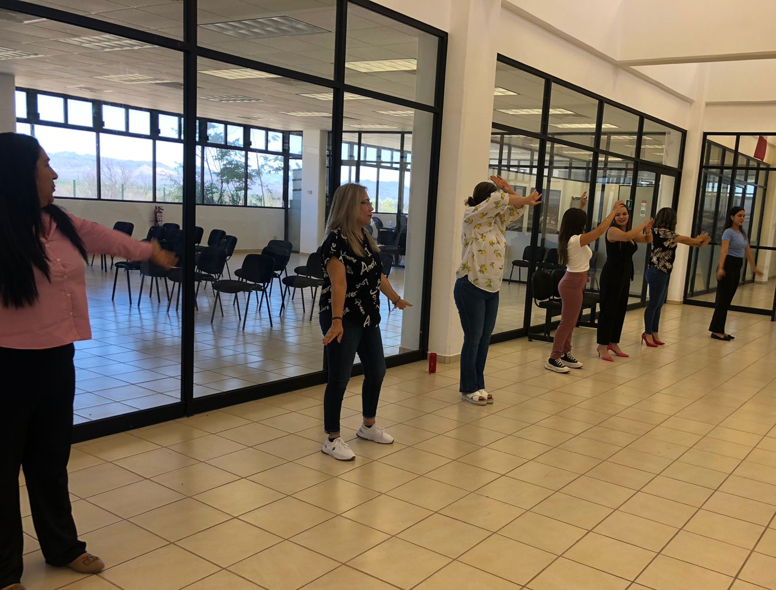
ACTIVACIÓN FÍSICA
UTG continua con activación física para el personal administrativo y docente con el objetivo de reducir el estrés laboral y combatir el sedentarismo.

Slide 26
XII ANIVERSARIO
De la Creación de la Universidad Tecnológica de Guaymas.
27 de agosto 2012

Slide 27
INFORME DEL RECTOR
LIC. JAVIER ENRIQUE CARRIZALES SALAZAR

